Slide 1
雨花石上红色新篇章

Slide 2




石韵天成 巧夺天工
鉴赏雨花石的感受
雨花石的寓意

Slide 3
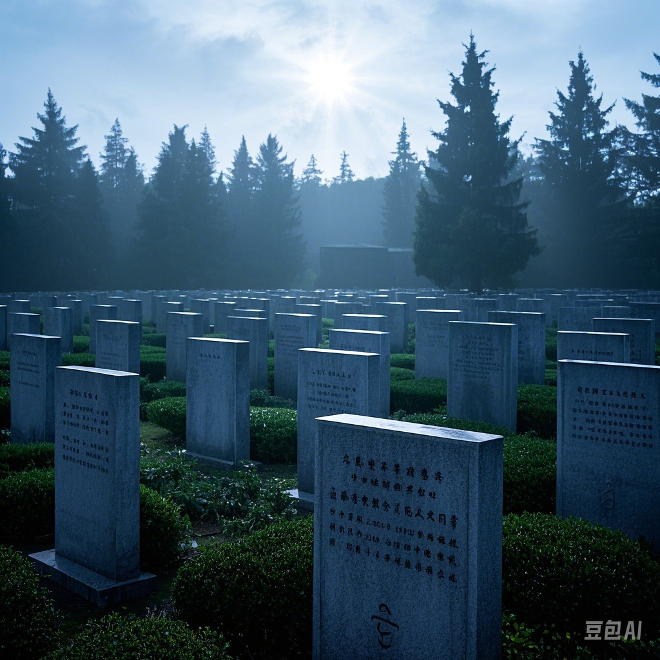


红色精神永垂不朽
什么是红色精神？

Slide 4
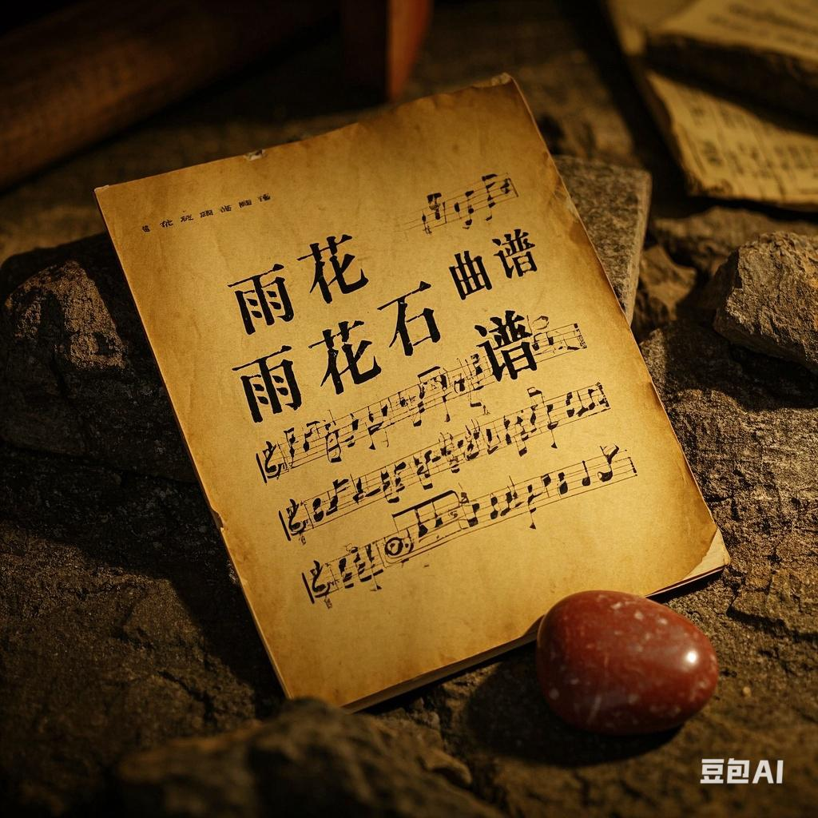
欣赏歌曲 情感升华

Slide 5
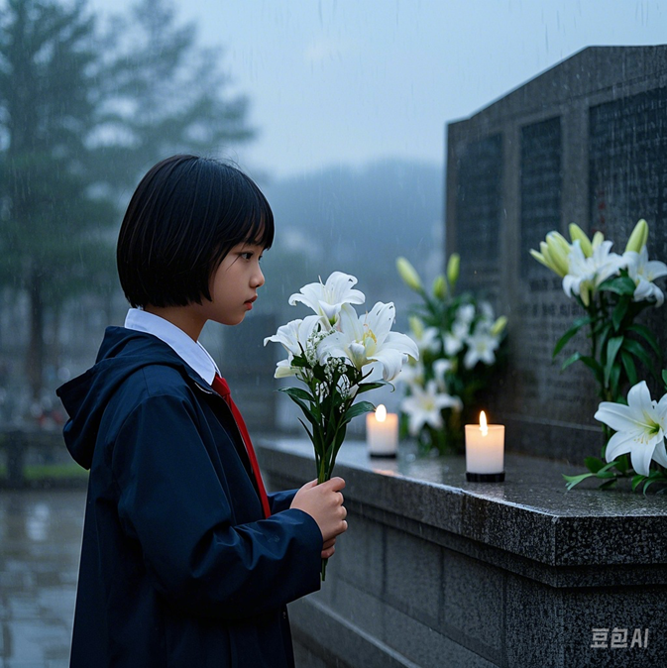
聆听雨花英烈的革命事迹

Slide 6
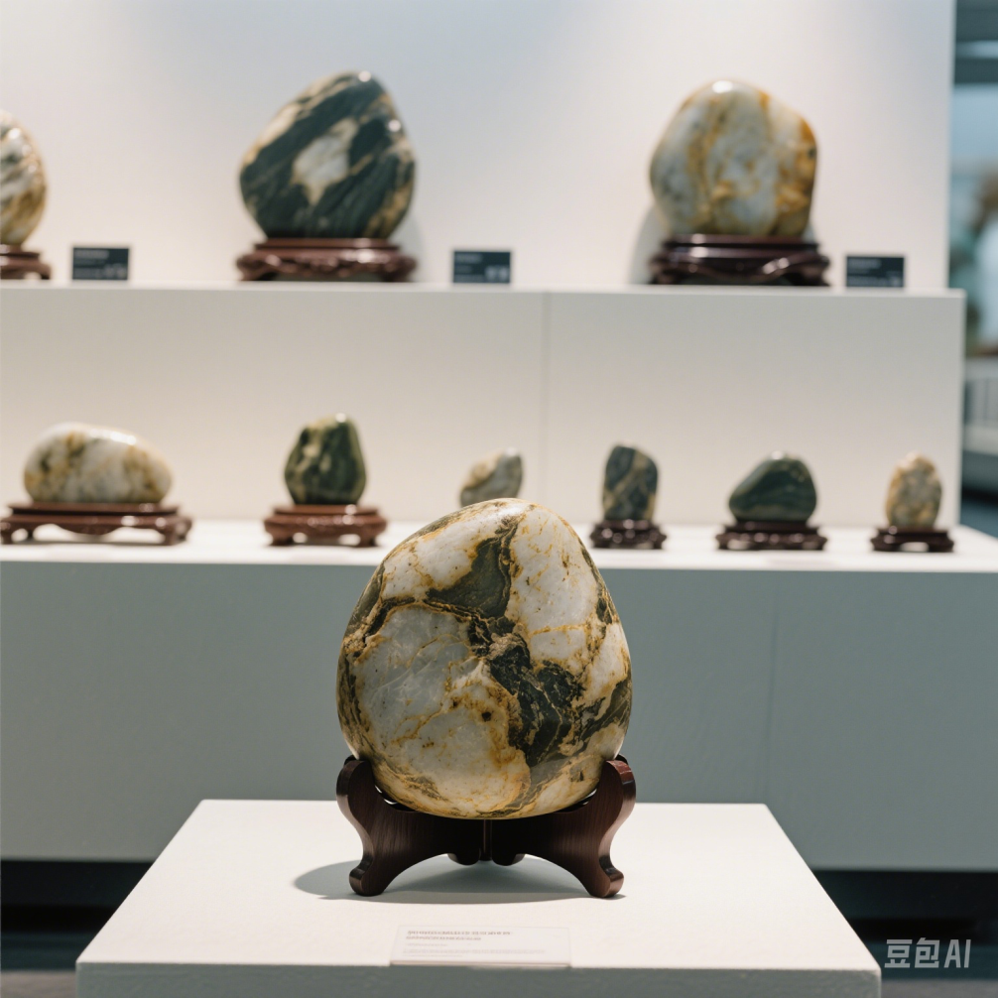
传承雨花石精神

